Slide 1
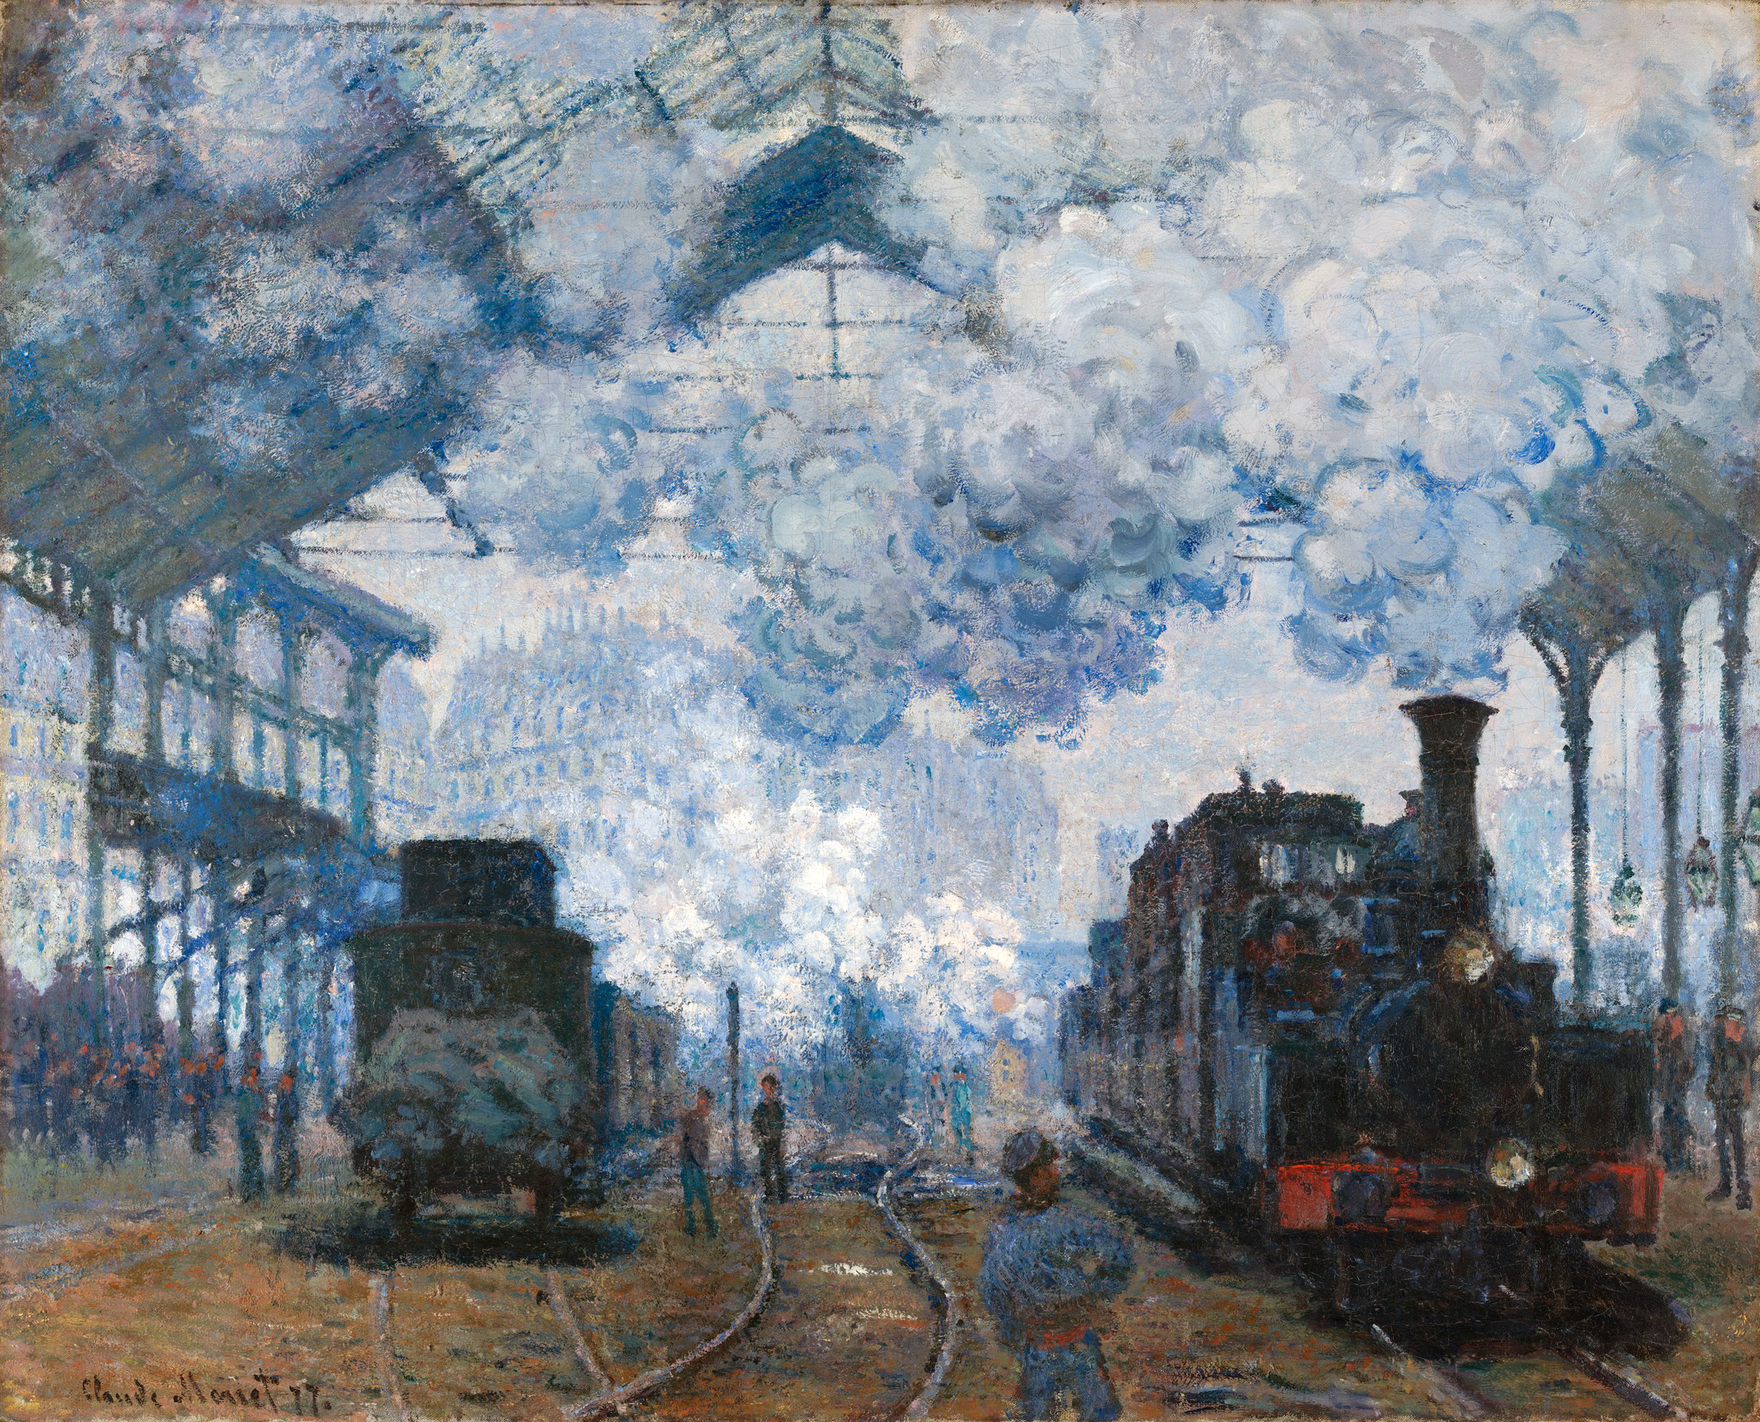
La révolution industrielle à travers les déclarations de succession
Dr; Laurent Nabias – Docteur en histoire médiévale
Etude Lorenzo Fontes – Historien et généalogiste professionnel - Membre UPRO-G
Chercheur associé au MEMO Université de Paris Nanterre/Paris 8 Saint-Denis
Ingénieur d‘étude chargé du système d’information documentaire et de bibliothèque numérique à l’Université Sorbonne Nouvelle

Slide 2
Contexte de l’étude
Etude s’inscrit dans un projet éditorial : les fiches historio-généalogiques
expliquer les origines et la méthode de recherche:
  Comment utiliser des sources généalogiques pour approfondir l’histoire d’un individu ou complexe le contexte dans lequel il vit et interagit
  Se demander si certaines sources généalogiques peuvent servir la recherche en histoire.
Une première fiche existe déjà à l’état de brouillon sur la généalogie en Préhistoire : manquent des autorisations de publication des milieux de la recherche pour la publication
Nouvelle thématique en cours d’exploration → la Révolution industrielle à travers les déclarations de succession.
Ce n’est pas une phase aboutie, plutôt des propositions de pistes de réflexion.

Slide 3
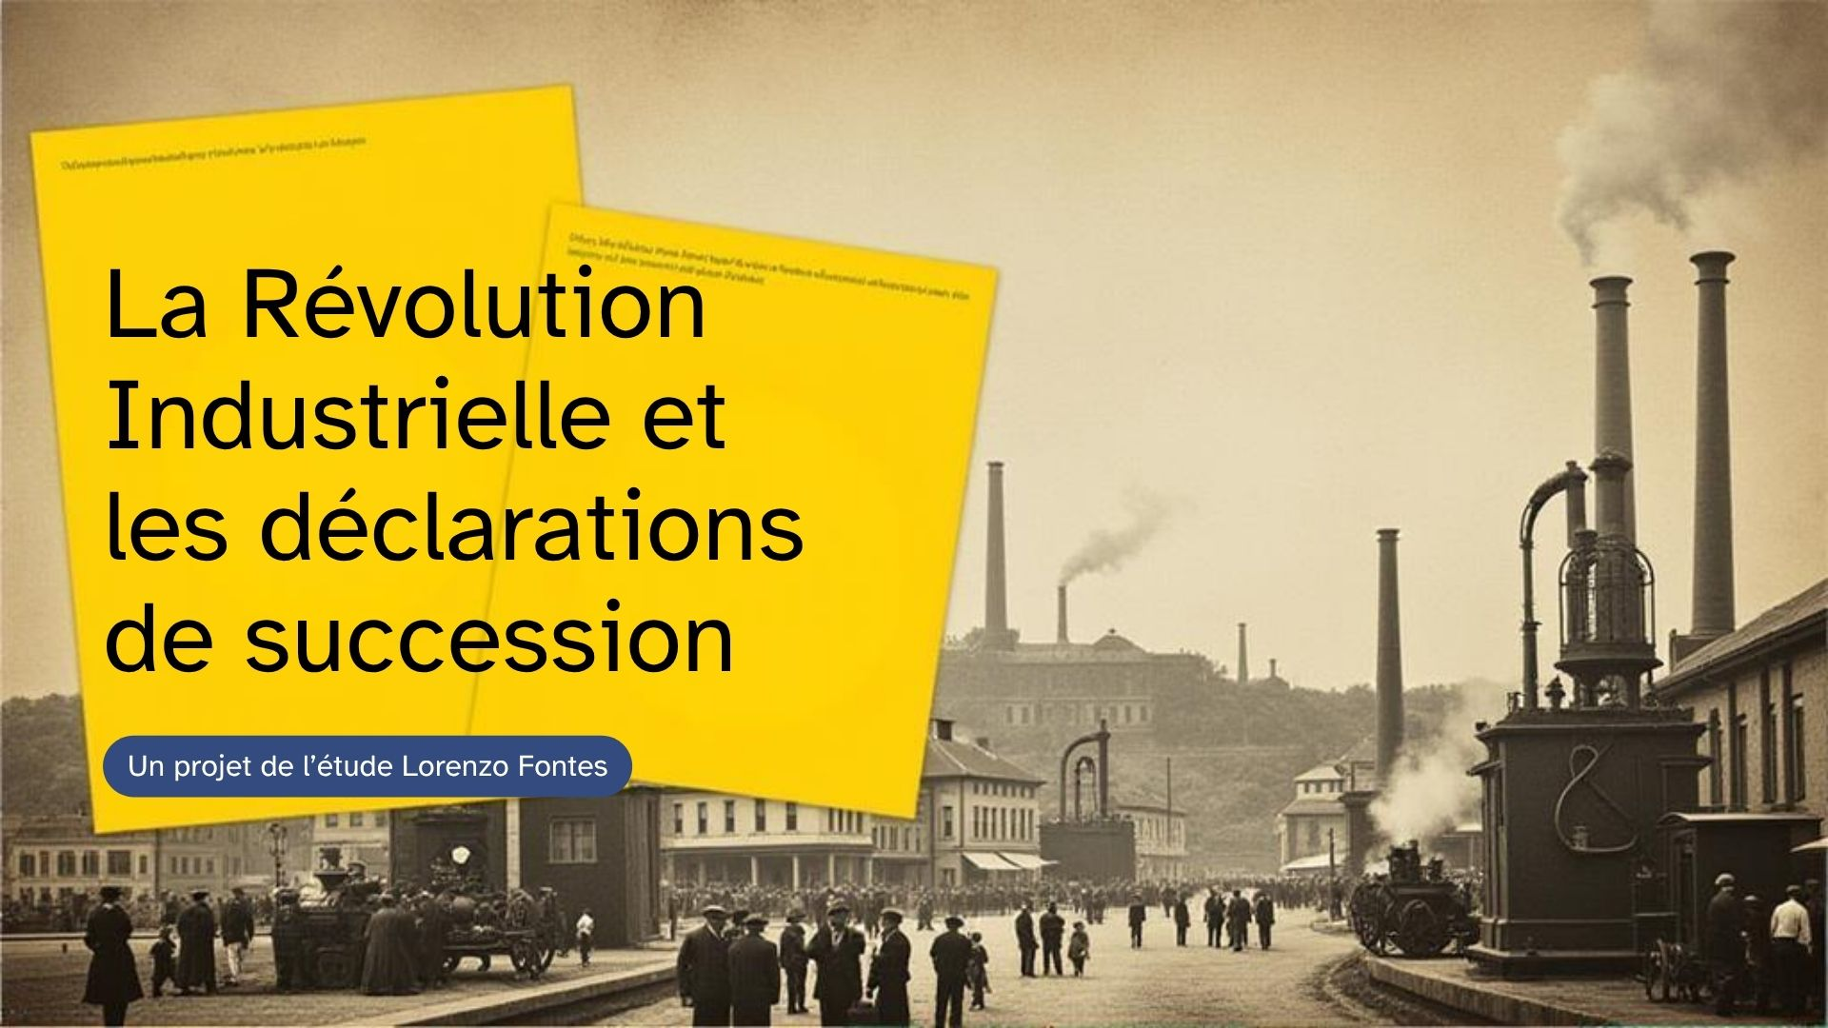

Slide 4
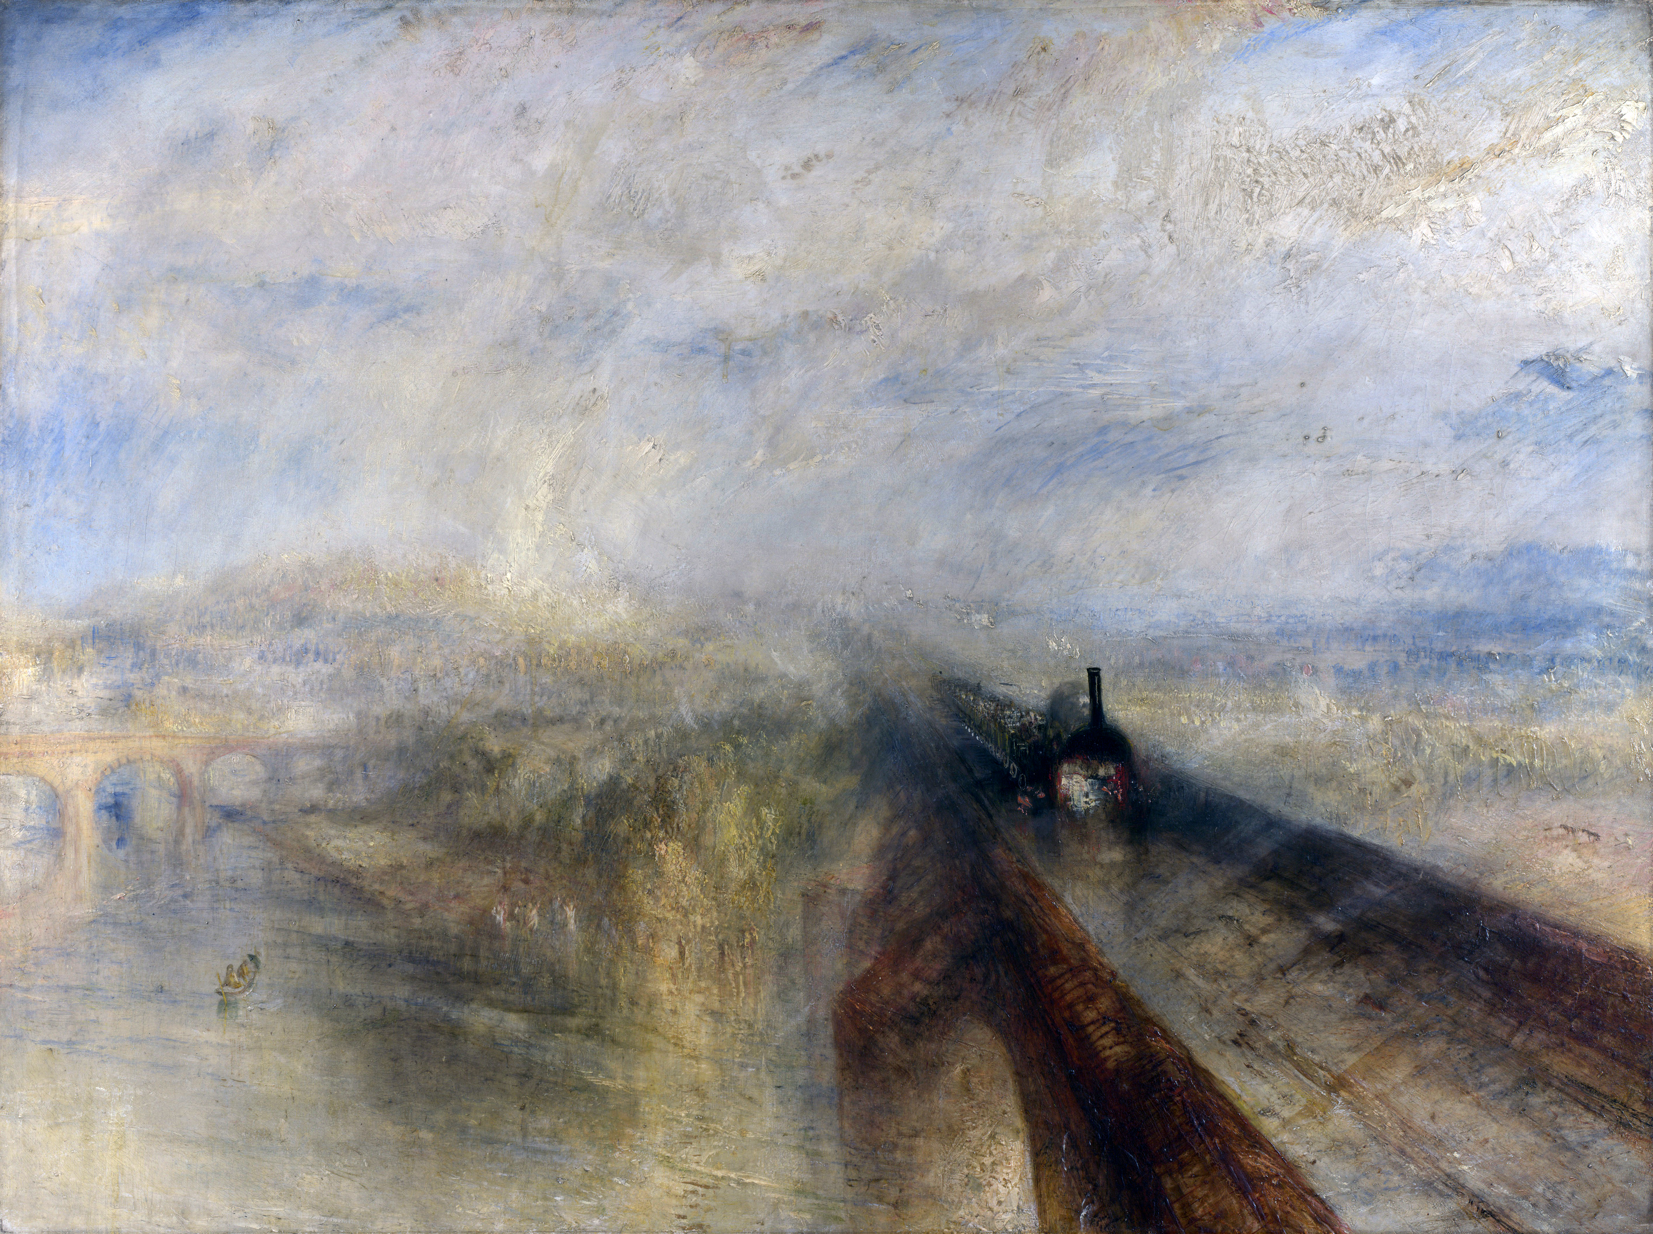
Pluie, Vapeur et Vitesse – Le Grand Chemin de fer de l'Ouest (en anglais : Rain, Steam and Speed – The Great Western Railway), William Turner (1775-1851), 1844.

Slide 5
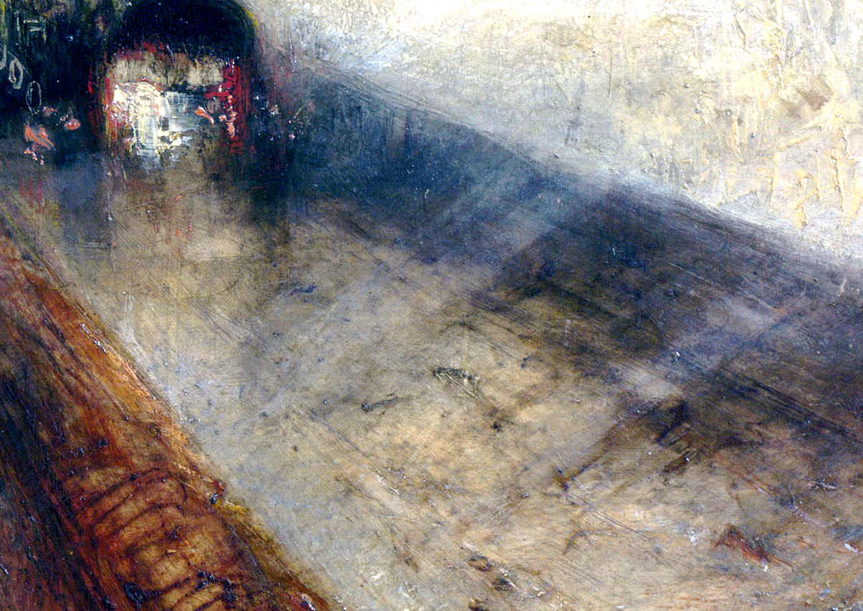
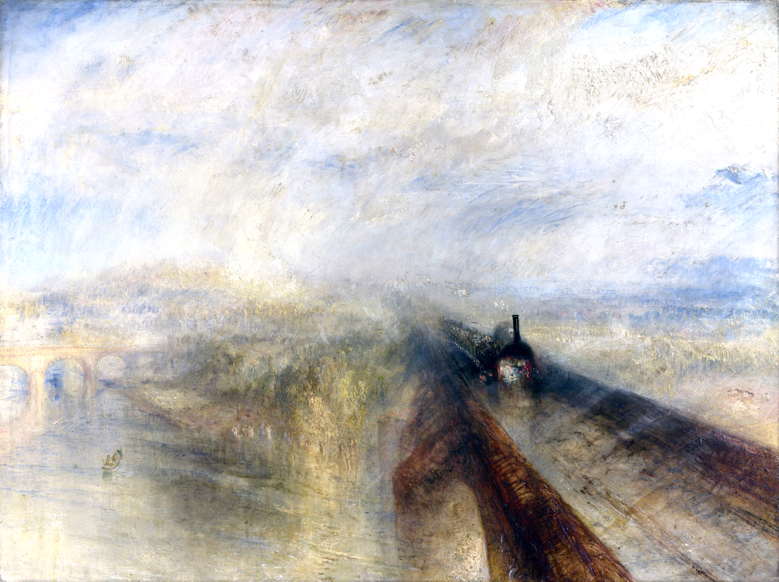
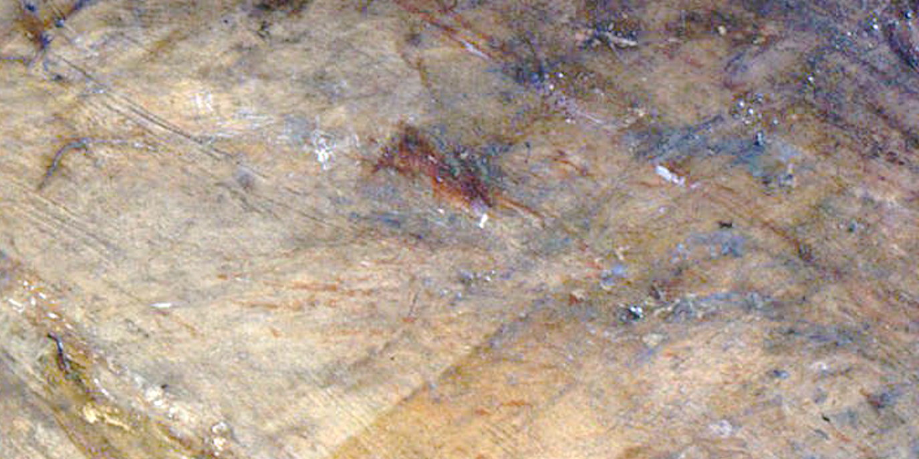

Slide 6
Le terme « révolution industrielle »
⚠ Problématique terminologique
  Le terme "révolution industrielle" est un anachronisme : les contemporains ne l'utilisaient pas.
  « révolution » : concept cyclique, ou évolution brutale dans le temps → plutôt un phénomène sur le temps long
Genèse du concept
🔍 Pour le généalogiste professionnel
  Éviter l'anachronisme : utiliser la terminologie d'époque
  Préférer : "mutations économiques", "transformations patrimoniales« ou comme ici « industrialisation »
  Contextualiser : spécificités locales et chronologiques
  Documenter : sources contemporaines aux faits étudié
Date | Auteur | Contribution
1837 | Adolphe Blanqui | Première utilisation du terme
1845 | Friedrich Engels | Popularisation (Angleterre)
1884 | Arnold Toynbee | Conceptualisation académique

Slide 7
LES SOURCES SUCCESSORALES
A. Révolution administrative de 1790
  📋 Service de l'enregistrement
    Loi du 19 décembre 1790 : création des droits d'enregistrement
    Rupture avec l'Ancien Régime : fin des droits seigneuriaux
    Fiscalité généralisée : tous les héritiers concernés
    Documentation systématique : obligation administrative → constitution d’une source sérielle
B. Évolution législative (à connaître)
Textes fondateurs | Conséquences pratiques
Code civil (1804) : règles successorales Loi 25 mars 1817 : perfectionnement fiscal Décret 18 février 1852 : formulaires standardisés | Homogénéisation nationale Amélioration de la conservation Facilitation de l'exploitation sérielle

Slide 8
Typologie documentaire pour généalogistes
🗂️ Tables de succession (3Q) | 📋 Registres des formalités
Contenu : nom, prénom, date décès, montant, héritiers Organisation : alphabétique par bureau Période : 1790 à nos jours Lacunes : guerres, destructions | Contenu : actes détaillés de mutation Organisation : chronologique continue Mentions : corrections, annotations Conservation : Archives départementales
Inventaires après décès (sources notariales)
Cas obligatoires :
  Mineurs héritiers : protection juridique
  Contestations familiales : arbitrage patrimonial
  Créanciers multiples : garantie de paiement
Richesse informative :
  Estimation détaillée par commissaires-priseurs
  Description exhaustive mobilier et immobilier
  Révélation des réseaux sociaux (témoins, experts)
  Indications sur niveau de vie et mentalités

Slide 9
Et pour approfondir
Documents à rechercher : Contrats de mariage : régimes matrimoniaux | Informations obtenues : Stratégies familiales réelles
Donations entre vifs : stratégies anticipées | Réseaux d'alliance matrimoniale
Constitutions de société : capital familial | Évolution patrimoine sur longue durée
Ventes/acquisitions : dynamique patrimoniale | Pratiques juridiques d'époque
Notes:
Archives commerciales et industrielles
Tribunaux de commerce (cote U) :
Faillites et concordats : difficultés économiques
Dépôts de bilans : fin d'entreprises familiales
Sociétés commerciales : capital et actionnariat
Archives d'entreprises :
Registres d'actionnaires : participations familiales
Conseils d'administration : réseaux dirigeants
Rapports annuels : performance économique
💰 Sources fiscales connexes

Slide 10
Critères de mentions liées à l’industrialisation
Grille de lecture des innovations :
Grille de lecture des innovations :
Secteur | Biens traditionnels | Biens nouveaux (XIXe)
Agriculture | Terres, cheptel, outils manuels | Machines agricoles, engrais, semences
Industrie | Ateliers, outils artisanaux | Machines à vapeur, brevets, actions
Finance | Rentes d'État, créances privées | Actions, obligations, livrets
💡 Méthode : Toujours contextualiser les innovations par rapport aux pratiques locales contemporaines !

Slide 11
PROBLEMATIQUE
Plus précisément : Comment ces documents fiscaux et notariaux traduisent-ils l’émergence des nouvelles élites industrielles, la transformation des structures de la richesse et l’évolution des stratégies de transmission familiale dans un contexte de profonde mutation économique ?
Notes:
Problématique
Comment les déclarations de succession éclairent-elles les mutations économiques, sociales et patrimoniales de la révolution industrielle française au XIXe siècle ?
Plan d'analyse
I. Les déclarations de succession comme source méthodologique
II. Les mutations des patrimoines et fortunes industrielles (1826-1869)
III. L'émergence des dynasties industrielles et leurs stratégies successorales

Slide 12
Le programme de la conférence – Le plan
Pour répondre à cette problématique,
I> on analysera d’abord comment les déclarations de succession se sont imposées comme une source méthodologique majeure pour l’histoire de l’industrialisation (I).
II> Puis, on étudiera les mutations concrètes des patrimoines et des fortunes industrielles révélées par ces sources entre 1826 et 1869 (II).
III> Enfin, on montrera de quelle manière ces documents permettent d’observer l’émergence et les stratégies successorales des nouvelles dynasties industrielles et commerciales (III).

Slide 13
Révolution agricole et révolution industrielle
Une historiographie traditionnelle:
  Années 1950-1970 : historiographie économique : focus des historiens modernistes : le secteur agricole
    Agriculture dans les sociétés d’Ancien Régime (XVI-XVIIIe siècles) : 80-90% de la population active, l’essentiel de la production économique, et la base de l’organisation sociale.
    Cadre théorique dominant : le modèle malthusien : équilibre précaire entre le nombre d’habitants et la capacité nourricière → crises cycliques régulateurs démographiques :
  Vision pessimiste : l’agriculture d’Ancien Régime ne peut pas dépasser certains seuils de productivité
Une vision traditionnelle de l’industrialisation : la révolution aurait du être agricole avant d’être industrielle.
  Révolution agricole préalable :
    Augmentation de la productivité agricole qui nourrit mieux une population qui s’accroit
    Libération de main d'œuvre rurale car accroissement naturel et des enclosures en Grande-Bretagne
    Accumulation de capitaux apportés par une agriculture plus productive
    Création d'un marché de consommation
  Puis ensuite l’industrialisation
    Investissement des capitaux agricoles
    Emploi de la main d’œuvre libérée
    Satisfaction de la demande urbaine croissante.
Notes:
Le Modèle Anglais comme Référence Exclusive : Paradigme dominant : L'industrialisation = "Révolution industrielle anglaise" (1760-1840) :
Transformation brutale et rapide, Passage direct de l'agriculture à l'industrie, Innovation technique majeure (machine à vapeur, textile mécanisé), Urbanisation massive
Généralisation abusive : Ce modèle anglais est appliqué à toute l'Europe, sans nuances

Slide 14
Les limites de la vision traditionnelle
Les limites de cette approche :
  1. Incompréhension des Processus de Transition
    Comment passe-t-on concrètement de l'agriculture à l'industrie ? Quels sont les mécanismes intermédiaires ?
    Apports de capitaux ne proviennent pas seulement de l’agriculture mais aussi du grand négoce
    Mais la bourgeoisie industrielle n’est pas dans sa grande majorité la bourgeoisie qui fait le grand commerce.
    Premiers établissements industriels anglais et français du XVIIIe : pas de grand besoin de cumul de capitaux (pas de grosses usines, pas de machines sophistiquées)
  2. Négation des Activités Manufacturières Préexistantes
    Les manufactures rurales (XVIe-XVIIIe) sont ignorées ou minimisées, rôle dans la préparation industrielle ?
    Vision binaire : soit agriculture, soit industrie moderne : le Modèle Anglais comme Référence Exclusive : Paradigme dominant : L'industrialisation = "Révolution industrielle anglaise" (1760-1840) :
      Industrialisation doit passer par utilisation de nouvelles sources d’énergie et des machines→croissance rapide de la production, transformation brutale et rapide,
      Innovation technique majeure (machine à vapeur, textile mécanisé), Urbanisation massive
      Généralisation abusive : Ce modèle anglais est appliqué à toute l'Europe, sans nuances
  3. Modèle Anglais Inadapté au Continent
    L'industrialisation continentale suit des voies différentes
    Rôle plus important des traditions manufacturières anciennes- Processus plus graduel et
    diversifié

Slide 15
Proto-industrialisation – Franklin MENDELS
👨‍🎓Franklin Mendels :
  1943-1988 : Historien hollandais, réfugié en France (1942-1944)
  Carrière : États-Unis puis Université de Genève (1983-1988)
  Révolution conceptuelle : Invente le terme "proto-industrialisation" (1972)
🔄 SA DÉCOUVERTE MAJEURE : LE PROCESSUS EN 2 PHASES
  PHASE 1 : PROTO-INDUSTRIALISATION
    🌾 Régions agricoles intensives sont aussi des Régions manufacturières rurales
    Excédents céréaliers →Main d'œuvre disponible
    Complémentarité nécessaire entre agriculture et industrie
  PHASE 2 : INDUSTRIALISATION
    Préparée et rendue possible par la Phase 1
    Pas d'industrie moderne sans proto-industrie préalable
AVANT Mendels | AVEC Mendels
❌ RUPTURE brutale | ✅ CONTINUITÉ progressive
"Révolution industrielle" | "Processus d'industrialisation"
Manufactures = obstacles | Manufactures = tremplins
Agriculture ≠ Industrie | Agriculture ↔ Industrie
🎯 L'ESSENTIEL
La proto-industrie transforme l'Europe rurale en préparant la formation de la working class, avant même la révolution industrielle.
"Pas d'industrialisation possible sans proto-industrialisation préalable« → concept discuté ensuite

Slide 16
BILAN : L'Industrialisation Européenne : France vs Angleterre
AVANT : Recherche des causes uniques
  Débats sur le facteur majeur/primordial
  Focus sur un aspect (main d'œuvre, capital, technique...)
AUJOURD'HUI : Approche systémique
Bouillonnement multifactoriel : facteurs sociaux, culturels, économiques
  Système économique
  Système social (seigneurie, bourgeoisie, noblesse)
  Système culturel (mentalités, religion, Noblesse et commerce)
Au lieu de chercher les causes, les historiens cherchent à décrire ces mutations et à les identifier dans les sources
ANGLETERRE | FRANCE
🏭 Industrie concentrée | 🏘️ Industrie dispersée
Urbaine, grosses usines | Rurale, proto-industrie
Haute productivité | Main d'œuvre abondante
Moins d'ouvriers | Toute la famille travaille
Exode rural massif | Paysans restent au village
Notes:
📊 Chronologie Comparative
AVANT 1789 : France = Angleterre
Production industrielle équivalente
"Au coude à coude"
1790-1815 : L'Angleterre creuse l'écart
🇫🇷 Révolution + guerres = destruction potentiel industriel
🇬🇧 Maîtrise des mers + absence de concurrence
1830-1850 : Révolution industrielle française
Dans un pays déjà industrialisé
Concentration progressive en usines
Mais majorité production encore dispersée
💡 Points Clés
Le "Retard" Français : Un Mythe
Production totale équivalente à l'Angleterre
Modèle différent, non inférieur
Proto-industrie efficace : marchands → paysans
Continuités Techniques
Même en Angleterre : traction animale + hydraulique persistantes
Vapeur pas généralisée au XIXe siècle
Agriculture Française
Pas de retard dramatique
Solutions anti-disettes efficaces
Fini les famines au XVIIIe siècle
🎯 Message Central
Industrialisation ≠ Modèle unique anglais
✅ Pluralité des voies d'industrialisation
✅ France = industrialisation diffuse réussie
✅ Approche systémique vs recherche cause unique

Slide 17
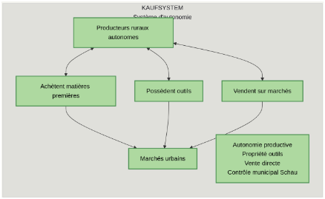
LES SYSTÈMES PROTO-INDUSTRIELS (1)
RÉINTÉGRATION DES ÉTUDES EXISTANTES
  Systèmes identifiés et nommés :
    Domestic System (système domestique, Kaufsystem)
    Putting-out System (système de commande) ou Verlagssystem (système allemand)
SECTEURS PRINCIPAUX
  TEXTILE : Lin, chanvre, laine, soie, coton
  MÉTALLURGIE : Première transformation → produits finis
INVENTIONS TECHNIQUES surtout dans les manufactures et les fabriques :
  Machine à vapeur
  Premiers métiers à tisser mécaniques
Recherche d’exemples régionaux
  Contact avec les associations de généalogistes

Slide 18
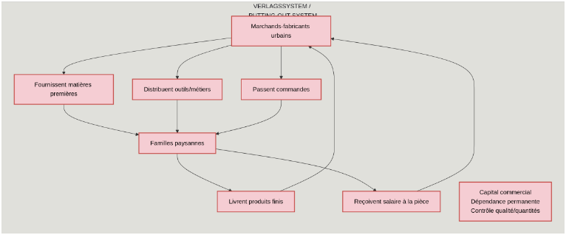
LES SYSTÈMES PROTO-INDUSTRIELS (2)

Slide 19
CAS D’ETUDE : LES FERMIERS PAYEN (1765)
🔍 Contexte de recherche : un inventaire après décès conservé aux Archives départementales Pas-de-Calais (Arras) - Notaire : Me Sangnier, résidant à Arras - Défunte : Marie Joseph Françoise Thelu, veuve Payen
📋 Méthodologie appliquée
  Transcription intégrale : 47 pages manuscrites
  Analyse quantitative : 156 hectares, 35 448 livres de capital : accumulation primitive
  Contextualisation : comparaison assolement régional, étude de la composition de la production
  Interprétation : identification des facteurs innovants en lien possible avec une proto-industrie
Répartition de la valeur du bétail par espèce
Répartition des terres/type de plantation
20 chevaux pour tirer 5 charrues
493 têtes ovines → spécialisation lainière
jachère : 3,85%
Blé : 34 %
Seigle, avoine, scorion : 50%
Légumineuses :8%
Foins : 5%
Notes:
Problématique
Comment les déclarations de succession éclairent-elles les mutations économiques, sociales et patrimoniales de la révolution industrielle française au XIXe siècle ?
Plan d'analyse
I. Les déclarations de succession comme source méthodologique
II. Les mutations des patrimoines et fortunes industrielles (1826-1869)
III. L'émergence des dynasties industrielles et leurs stratégies successorales
📋 Méthodologie appliquée
Transcription intégrale : 47 pages manuscrites
Analyse quantitative : 156 hectares, 35 448 livres patrimoine
Contextualisation : comparaison assolement régional, étude de la composition de la production
Interprétation : identification des facteurs innovants en lien possible avec une protoindustrie
🚜 Innovations agricoles
Jachère : 3,85% vs 33% traditionnel
Légumineuses : 7,6% (fertilité sols)
Fourragères : 5% (alimentation cheptel)
Mécanisation : charrues, herses fer
🐑 Spécialisation proto-industrielle
Cheptel ovin : 493 têtes
Orientation : production lainière
Débouchés : textile artésien
Capital : 35 448 livres total
💡 Enseignement méthodologique : Cette source révèle l'accumulation de capital pré-industriel ET les réseaux sociaux (lieutenant, bailli, dimière) indispensables à la commercialisation.

Slide 20
CAS D’ETUDE : LES FERMIERS PAYEN (1765) (2)
La révolution agricole : Augmentation des rendements
  Sole de Blé à 33%, sole de printemps supérieur à 33% (50%), jachère très faible, 3,85%.
  Des pois, fèves et lentilles, donc des légumineuses pour 7.6%
  Des prairies artificielles alimentées par le foin, du sainfoin (pour les chevaux), du foin à trèfle (5% du sol)→ La présence très importante de plantes fourragères pour nourrir/entretenir un troupeau important→ beaucoup de fumier → augmentation des rendements agricoles
  Le rendement des terres est tellement bon que 85% des terres sont consacrées à la céréaliculture, dont une partie, l’orge, est réservée à l’alimentation des chevaux d’après l’inventaire.
La révolution agricole : une amélioration des techniques
  Inventaire du matériel d’exploitation : techniques agricoles de labour : les charrues à versoir, plus lourdes car tractées par 4 chevaux, et qui labourent donc le sol plus profond,
  des herses en fer.
  Matériel agricole complet : bêches, outils de mesure, stockage et transformation des produits.
Notes:
La révolution agricole : Augmentation des rendements
Sole de Blé à 33%, sole de printemps supérieur à 33% (50%), jachère très faible, 3,85%.
Des pois, fèves et lentilles, donc des légumineuses pour 7.6%→l’ensemble constitue un fourrage qu’on enterre avant la floraison pour améliorer le sol.
Des prairies artificielles alimentées par le foin, du sainfoin (pour les chevaux), du foin à trèfle (5% du sol), qui fertilisent le sol et fournissent la nourriture pour le bétail, qui produit alors un fumier abondant,
Culture du colza, un oléagineux, fait son apparition (0.07%).
Le rendement des terres est tellement bon que 85% des terres sont consacrées à la céréaliculture, dont une partie, l’orge, est réservée à l’alimentation des chevaux d’après l’inventaire.
La présence très importante de plantes fourragères pour nourrir/entretenir un troupeau important→ beaucoup de fumier → augmentation des rendements agricoles
La révolution agricole : une amélioration des techniques
Inventaire du matériel d’exploitation : techniques agricoles de labour : les charrues à versoir, plus lourdes car tractées par 4 chevaux, et qui labourent donc le sol plus profond, des herses en fer.

Slide 21
Équipement et aisance d’une grande ferme du XVIIIe siècle
Des nouveaux produits de consommation
  Cuisine et fabrication : fournil à pain, grande batterie de cuisine, ustensiles raffinés (faïence, cuivre, étain) et service à thé/café.
  Mobilier abondant et de qualité : meubles en chêne, literie luxueuse, linge de maison varié.
  Autres équipements : miroir, argenterie, vaisselle précieuse, rouet, brasserie annexe.
  Marqueurs de notabilité : diversité et nombre des biens, matériaux de valeur, confort domestique et services.
Un statut social
  Une grande propriété (>150 ha), dépendances, excédents agricoles et nombreuses domestiques
  Les Payen, fonctions locales influentes de lieutenant et bailli, avec leur grand troupeau de moutons et leur positionnement social →une exploitation domestique de laine en grande quantité (très gros cheptel de moutons) et une possibilité de le commercialiser.
  Les Payen sont des « coqs de village », figures dominantes économiquement et politiquement dans le monde rural.

Slide 22
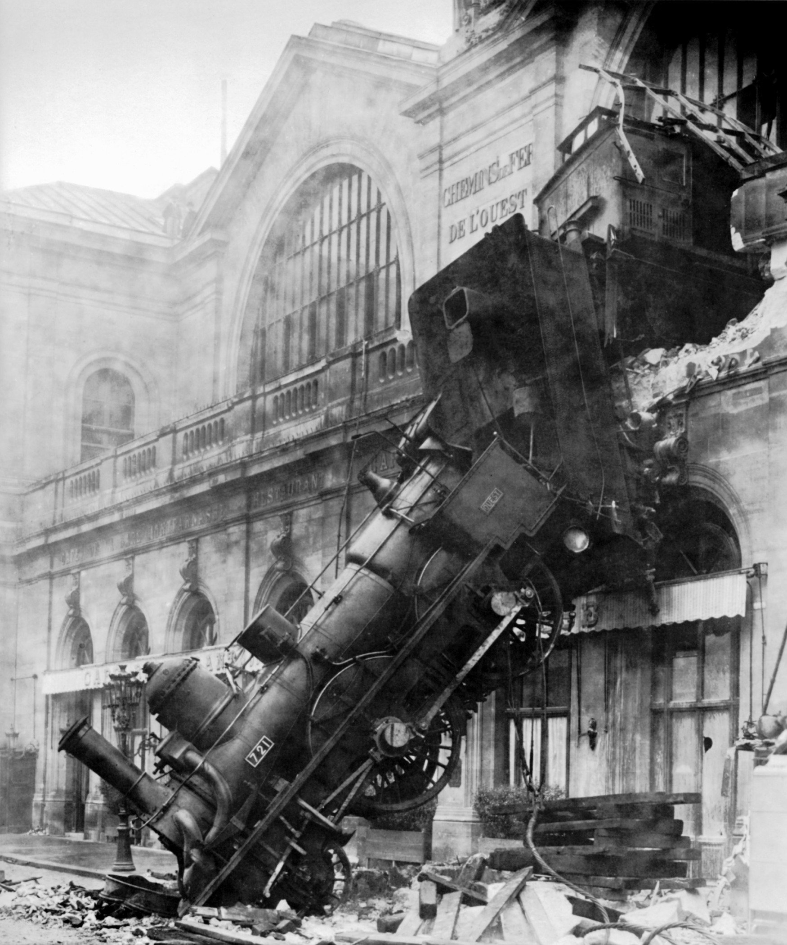
LA REVOLUTION DES TRANSPORTS

Slide 23
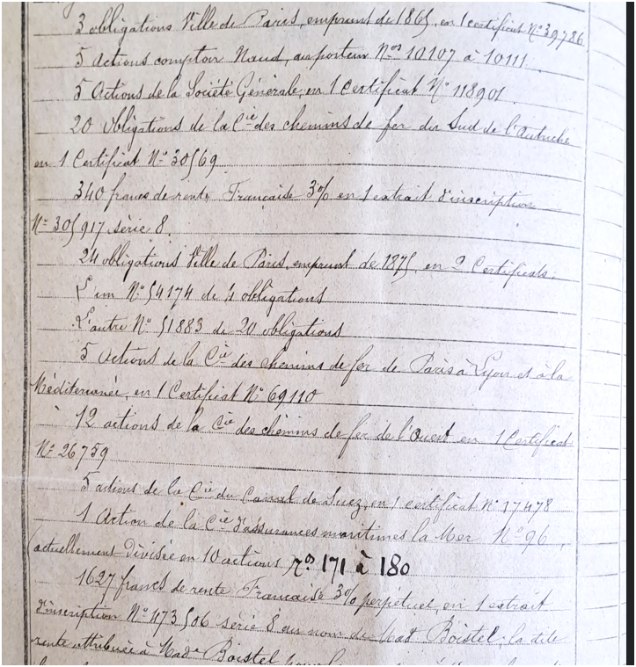
Première industrialisation : Emile Boistel
🔍 Méthode de recherche
  Source : Table de succession, Bureau Paris 6e, Déclaration n° 980, 5 novembre 1903
  Patrimoine : 79 854 francs (bourgeoisie rentière) : 45% transports, 25% investissements étrangers
📊 Techniques d'exploitation développées
  Identification des entreprises :
    45% : Compagnies ferroviaires : PLM, Nord, Ouest, Midi→ Révolution des transports ferroviaires
    25% : Finance moderne : Société Générale, Comptoir d'Escompte→ Développement bancaire
    25% : Grandes infrastructures à l’International : expansion capitaliste française : Europe centrale : Autriche, Péninsule ibérique : Espagne, Empire ottoman : Égypte (canal de Suez), Balkans : Roumanie
    20% immobilier urbain, obligations ville de Paris →travaux d’Haussmann, urbanisation bourgeoise

Slide 24
La deuxième révolution industrielle : 1880-1918
Dynamisme et innovations
  Apparition de nouvelles sources et formes d’énergie :
    le pétrole et l’électricité qui commencent à relayer le couple charbon-vapeur
    L’électricité devient une énergie de masse : elle permet la création de nombreux appareils comme la lampe à incandescence et le développement de compagnies d’électricité.
    Le pétrole, avec le moteur à combustion interne, révolutionne l’automobile, l’aviation et les moyens de transport.
    Le gaz complète le panel des énergies industrielles et domestiques

Slide 25
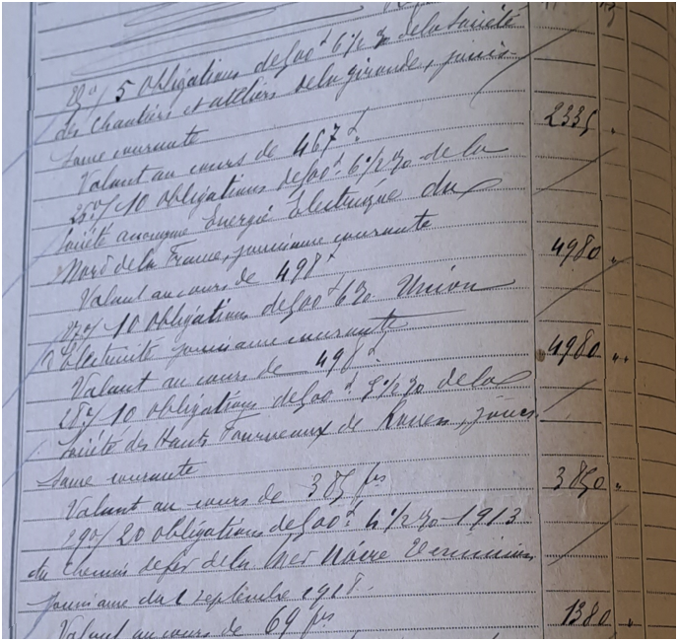
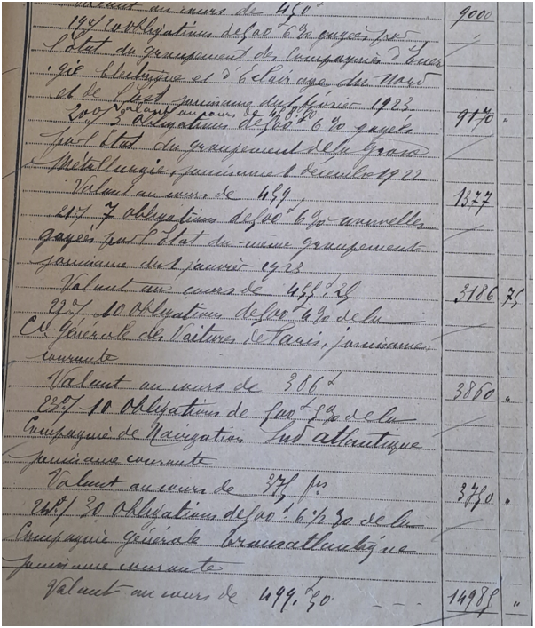
L’Accélération « années folles » : l’émergence des secteurs industriels modernes
Le portefeuille de Léontine Vallée (1923) : innovation absente en 1903 : l'investissement massif dans le secteur électrique.
23 965 francs (4,5%) investis dans diverses entreprises électriques (Énergie Électrique du Nord, Union Électricité, Chantiers et ateliers de la Gironde)
→ la "deuxième révolution industrielle" qui transforme la France des années 1920, l'électricité devient le moteur de la modernisation industrielle.[
Présence également dans les groupes métallurgiques
Cette électrification massive? investissements dans la métallurgie →besoins de la reconstruction post-guerre
La modernisation du transport et des communications
Les investissements ferroviaires : une part moindre qu'en 1903 (10,9% contre 14,3%)→ maturité du réseau français.
Actions des grandes compagnies - PLM, Nord, Ouest, Midi - atteignent des cours élevés (1 436 francs pour le Nord, 895 francs pour le Midi) : rentabilité du rail
L'innovation remarquable : diversification vers de nouveaux modes de transport : CGM (14 985 francs) et Compagnie de Navigation Sud Atlantique → l'expansion maritime française, essor du commerce international

Slide 26
L’Accélération : l’émergence des secteurs industriels modernes des « années folles »
L'essor du système bancaire moderne – Diversification des instruments financiers
  →Une transformation profonde du système financier français : 58 684 francs dans les banques modernes (Banque de France, Société Générale, Comptoir National d'Escompte) = 11% du patrimoine
  Sophistication remarquable des placements : rentes d'État de différentes échéances (3%, 4%, 5%), bons du Trésor, obligations corporatives, actions diverses→répondre aux besoins variés de financement de l'économie industrielle.
  → Émergence d'un capitalisme financier sophistiqué : banques de dépôt remplacent progressivement les financements traditionnels
  Exemple : le Crédit Foncier de France = acteur central du financement de la reconstruction et de l'urbanisation en 1920 (travaux d'Haussmann prolongés, modernisation des infrastructures urbaines)
Les 38 533 francs d'emprunts d'État (7,2% du patrimoine)→emprunts de reconstruction de 1920-1922 : l'épargne privée finance directement la remise en état du pays. Ces souscriptions patriotiques illustrent la mobilisation financière civile pour la reconstruction nationale.
L'internationalisation du capitalisme français
  internationalisation spectaculaire des placements français. Les 64 231 francs investis à l'étranger (12% du patrimoine) →expansion du capitalisme français à l’étranger, suivant les axes d'influence politique et diplomatique de la France.
  Les investissements européens dominent : Autriche (chemins de fer), Suède (État et crédit hypothécaire), Suisse (assurances). Constitution d'un espace économique européen en cours où les capitaux français jouent un rôle moteur ?
  Les obligations austro-hongroises, malgré l'effondrement de l'Empire, conservent leur attractivité, signe de la persistance des réseaux financiers transnationaux.

Slide 27
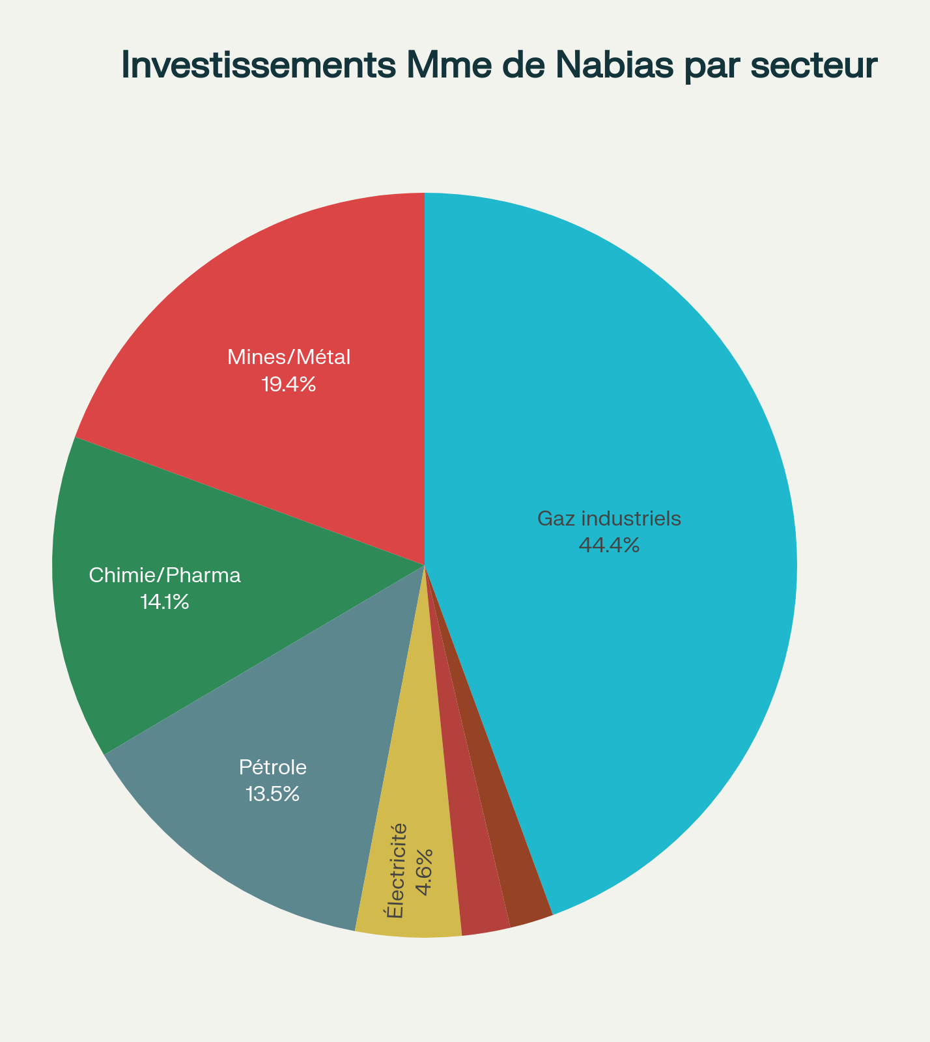
LE PORTEFEUILLE DE MARIA DE NABIAS née FILITIS - 1948
Portefeuille concentré d'innovations industrielles
La prédominance des industries énergétiques :
  Secteurs de pointe : Air Liquide (44% du portefeuille) : symbole de la stratégie d’innovation technologique avec son brevet de liquéfaction de l’air pour assurer la séparation industrielle des gaz->empire industrielle : 6eme capitalisation en 1936.
  La présence de l’expansion coloniale : Charbonnages du Tonkin: industrie de l’extraction énergétique française dans les colonies (gisements de houille, en aie de Ha Long, exportation vers le Japon) : très bonne rentabilité des placements coloniaux (500 francs→5800 francs en 1930)
  Royal Dutch Shell (1907) : représente la dimension pétrolière, transition énergétique vers les hydrocarbures,
L'Électrification : Symbole de la Modernité
  La Compagnie Générale d'Électricité (1898) (4 actions, 13 300 francs): enjeu de l'électrification, secteur emblématique de la seconde révolution industrielle, un des acteurs majeurs de l'électrification française,.
Notes:
Portefeuille concentré d'innovation industrielle
La prédominance des industries énergétiques :
Secteurs de pointe : Air Liquide (44% du portefeuille) : symbole de la stratégie d’innovation technologique avec son brevet de liquéfaction de l’air pour assurer la séparation industrielle des gaz->empire industrielle : 6eme capitalisation en 1936.
La présence de l’expansion coloniale : Charbonnages du Tonkin: industrie de l’extraction énergétique française dans les colonies (gisements de houille, en aie de Ha Long, exportation vers le Japon) : très bonne rentabilité des placements coloniaux (500 francs→5800 francs en 1930)
Royal Dutch Shell (1907) : représente la dimension pétrolière, transition énergétique vers les hydrocarbures, secteur d’avenir de la seconde révolution industrielle
L'Électrification : Symbole de la Modernité
La Compagnie Générale d'Électricité (1898) (4 actions, 13 300 francs): enjeu de l'électrification, secteur emblématique de la seconde révolution industrielle, un des acteurs majeurs de l'électrification française, fournissant l'équipement nécessaire à l'éclairage public et à l'industrie, équipement d'EDF, de la SNCF et des PTT.
Les Infrastructures de Transport : Le Chemin de Fer Transcontinental
Participation dans la Canadian Pacific (2 actions, 5 530 francs) : extension internationale des investissements bourgeois français dans les infrastructures ferroviaires. Premier chemin de fer transcontinental du Canada, construit entre 1881 et 1885, le Canadian Pacific incarnait la révolution des transports et l'intégration des marchés à l'échelle continentale.
L’industrie lourde et la Métallurgie
Secteur minier et métallurgique : Penarroya, un des premiers acteurs mondiaux français des métaux non ferreux
Métaux Alliages blancs : sophistication croissante de la métallurgie française, secteur qui développait des alliages spécialisés pour répondre aux besoins de l’industrie moderne. Passage d’une industrie lourde vers une métallurgie de précision.
L'Industrie Chimique et Pharmaceutique
Rhône-Poulenc (30 actions, 40 590 francs) : l’aboutissement de l'industrie chimique française.
Née en 1928 de la fusion entre la Société chimique des Usines du Rhône et les Établissements Poulenc Frères, cette entreprise illustrait la consolidation de l'industrie chimique française autour des colorants, des produits pharmaceutiques et des matières plastiques.
Les origines de Poulenc Frères remontaient aux années 1850, avec la fabrication de produits pour la photographie naissante, secteur d'avant-garde de l'époque

Slide 28
LE PORTEFEUILLE DE MARIA DE NABIAS née FILITIS - 1948
Portefeuille concentré d'innovation
Les Infrastructures de Transport : Le Chemin de Fer Transcontinental
  Participation dans la Canadian Pacific (2 actions, 5 530 francs) : extension internationale des investissements bourgeois français dans les infrastructures ferroviaires. Premier chemin de fer transcontinental du Canada, construit entre 1881 et 1885, le Canadian Pacific.
L’industrie lourde et la Métallurgie
  Secteur minier et métallurgique : Penarroya, un des premiers acteurs mondiaux français des métaux non ferreux
  Métaux Alliages blancs : sophistication croissante de la métallurgie française, secteur qui développait des alliages spécialisés pour répondre aux besoins de l’industrie moderne. Passage d’une industrie lourde vers une métallurgie de précision.
L'Industrie Chimique et Pharmaceutique
  Rhône-Poulenc (30 actions, 40 590 francs) : l’aboutissement de l'industrie chimique française.
  Née en 1928 de la fusion entre la Société chimique des Usines du Rhône et les Établissements Poulenc Frères : consolidation de l'industrie chimique française autour des colorants, des produits pharmaceutiques et des matières plastiques.
Notes:
Portefeuille concentré d'innovation industrielle
La prédominance des industries énergétiques :
Secteurs de pointe : Air Liquide (44% du portefeuille) : symbole de la stratégie d’innovation technologique avec son brevet de liquéfaction de l’air pour assurer la séparation industrielle des gaz->empire industrielle : 6eme capitalisation en 1936.
La présence de l’expansion coloniale : Charbonnages du Tonkin: industrie de l’extraction énergétique française dans les colonies (gisements de houille, en aie de Ha Long, exportation vers le Japon) : très bonne rentabilité des placements coloniaux (500 francs→5800 francs en 1930)
Royal Dutch Shell (1907) : représente la dimension pétrolière, transition énergétique vers les hydrocarbures, secteur d’avenir de la seconde révolution industrielle
L'Électrification : Symbole de la Modernité
La Compagnie Générale d'Électricité (1898) (4 actions, 13 300 francs): enjeu de l'électrification, secteur emblématique de la seconde révolution industrielle, un des acteurs majeurs de l'électrification française, fournissant l'équipement nécessaire à l'éclairage public et à l'industrie, équipement d'EDF, de la SNCF et des PTT.
Les Infrastructures de Transport : Le Chemin de Fer Transcontinental
Participation dans la Canadian Pacific (2 actions, 5 530 francs) : extension internationale des investissements bourgeois français dans les infrastructures ferroviaires. Premier chemin de fer transcontinental du Canada, construit entre 1881 et 1885, le Canadian Pacific incarnait la révolution des transports et l'intégration des marchés à l'échelle continentale.
L’industrie lourde et la Métallurgie
Secteur minier et métallurgique : Penarroya, un des premiers acteurs mondiaux français des métaux non ferreux
Métaux Alliages blancs : sophistication croissante de la métallurgie française, secteur qui développait des alliages spécialisés pour répondre aux besoins de l’industrie moderne. Passage d’une industrie lourde vers une métallurgie de précision.
L'Industrie Chimique et Pharmaceutique
Rhône-Poulenc (30 actions, 40 590 francs) : l’aboutissement de l'industrie chimique française.
Née en 1928 de la fusion entre la Société chimique des Usines du Rhône et les Établissements Poulenc Frères, cette entreprise illustrait la consolidation de l'industrie chimique française autour des colorants, des produits pharmaceutiques et des matières plastiques.
Les origines de Poulenc Frères remontaient aux années 1850, avec la fabrication de produits pour la photographie naissante, secteur d'avant-garde de l'époque

Slide 29
1948-1949 : RECONSTRUCTION ET MODERNISATION
1948-1949 : stabilisation monétaire et reprise économique, redémarrage de la production industrielle, effort soutenu dès 1945 et par le plan Marshall dès 1948
La Bourse et les Capitaux Privés dans la Reconstruction : Transformation profonde dans l’après-guerre : épargnants français délaissent les valeurs étrangères pour se tourner massivement vers les placements nationaux
Sociologie de l'Investissement Bourgeois : Entre Tradition et Modernité
  La succession de Mme de Nabias -> évolution de l'aristocratie économique française au XXe siècle. Déclin aristocratique après 1914 discutables.
  Adaptation remarquable de l'élite économique française →capacité à identifier les secteurs d'avenir. ? En fait, l'économie et l'innovation technologique sont désormais leur champ de bataille. Noblesse et la grande bourgeoisie ont développé « leur faculté d'assimilation au monde des affaires, ont appris à y réussir » au cours du XXe siècle.
Innovation Technologique et Stratégie d'Investissement
  L'Identification des Secteurs d'Avenir
Composition du portefeuille : anticipation des mutations économiques car chaque participation correspond à un secteur clé de la modernisation industrielle :
Cette répartition →compréhension précoce de l'importance stratégique de l'énergie dans l'économie industrielle. L'investissement massif dans Air Liquide → développement de la soudure industrielle, de la production d'acier et plus tard de l'industrie spatiale.
La Dimension Internationale des Investissements
Caractère international de plusieurs participations (Canadian Pacific, Royal Dutch Shell, Charbonnages du Tonkin, Penarroya en Espagne) → Annonce la mondialisation économique et une compréhension des enjeux géoéconomiques modernes.
Notes:
Le Contexte Économique de 1948-1949 : Reconstruction et Modernisation
La Stabilisation Monétaire et la Reprise Économique
L'année 1948-1949 marque un tournant dans l'économie française d'après-guerre. Selon le rapport de la Banque de France pour 1949, « le fait dominant de l'année 1949, sur le plan économique et monétaire, a été l'arrêt de la hausse des prix intérieurs ». Pour la première fois depuis la guerre, les prix se stabilisent, témoignant d'un retour à l'équilibre entre l'offre et la demande.^{[2]}
Cette stabilisation s'accompagne d'un redémarrage de la production industrielle. L'indice officiel de l'activité industrielle atteint en 1949 « des niveaux s'approchant des plus hauts qu'elle ait connus depuis près de vingt ans ». Cette performance remarquable s'explique par l'effort de reconstruction et de modernisation engagé dès 1945, soutenu par le plan Marshall à partir de 1948.^{[22][23][2]}
La Bourse et les Capitaux Privés dans la Reconstruction
Le marché financier français connaît une transformation profonde dans l'après-guerre. Contrairement aux valeurs étrangères, délaissées après les défaillances de la guerre (emprunts russes, austro-hongrois, allemands), les épargnants français se tournent massivement vers les placements nationaux. La « vitalité du marché des valeurs françaises » contraste avec « celui des valeurs étrangères », illustrant un repli hexagonal du capital français.^{[24]}
L'ensemble de la capitalisation boursière du marché officiel parisien s'établit à « plus de 205 milliards de francs courants au 31 décembre 1921, et à presque 396 milliards au 31 décembre de l'année 1927 ». Cette croissance exceptionnelle témoigne du dynamisme des entreprises françaises dans la reconstruction.^{[24]}
Sociologie de l'Investissement Bourgeois : Entre Tradition et Modernité
L'Évolution de l'Aristocratie Économique
La succession de Mme de Nabias s'inscrit dans l'évolution de l'aristocratie économique française au XXe siècle. Contrairement aux théories du déclin aristocratique après 1914, les recherches récentes montrent que « si la conjoncture de guerre a pour conséquences de favoriser l'émergence de fortunes nouvelles et d'affaiblir les héritiers vivant des revenus de leur capital, elle ne bouleverse pas en profondeur les hiérarchies sociales d'avant-1914 ».^{[25]}
Cette adaptation remarquable de l'élite économique française se manifeste dans sa capacité à identifier les secteurs d'avenir. L'économie et l'innovation technologique sont désormais leur champ de bataille. La noblesse et la grande bourgeoisie ont développé « leur faculté d'assimilation au monde des affaires et ont appris à y réussir » au cours du XXe siècle.^{[26]}
La Fusion des Élites et l'Investissement Industriel
À la Belle Époque déjà, « la grande bourgeoisie d'affaires ou d'entreprises et la noblesse rentière » avaient entamé un processus de fusion autour de stratégies d'investissement communes. Cette convergence se poursuit dans l'entre-deux-guerres, avec une orientation croissante vers les secteurs industriels porteurs.^{[27]}
Le portefeuille de Mme de Nabias illustre parfaitement cette stratégie. Loin des placements traditionnels (rentes d'État, obligations), il privilégie les actions d'entreprises innovantes, témoignant d'une compréhension fine des enjeux économiques de l'époque.
Innovation Technologique et Stratégie d'Investissement
L'Identification des Secteurs d'Avenir
La composition du portefeuille révèle une remarquable capacité d'anticipation des mutations économiques. Chaque participation correspond à un secteur clé de la modernisation industrielle :
L'énergie (gaz industriels, pétrole, charbon, électricité) : 60,6% du portefeuille
L'industrie lourde (mines, métallurgie) : 19,4%
La chimie moderne : 14,1%
Les transports : 1,9%
Cette répartition démontre une compréhension précoce de l'importance stratégique de l'énergie dans l'économie industrielle. L'investissement massif dans Air Liquide, par exemple, anticipait le développement de la soudure industrielle, de la production d'acier et plus tard de l'industrie spatiale.^{[1][28]}
La Dimension Internationale des Investissements
Le caractère international de plusieurs participations (Canadian Pacific, Royal Dutch Shell, Charbonnages du Tonkin, Penarroya en Espagne) témoigne de la vision globale de la bourgeoisie française. Cette internationalisation précoce anticipe la mondialisation économique et révèle une compréhension des enjeux géoéconomiques modernes.^{[10][6][14][8]}
Les Secteurs Automobiles : Symboles de la Modernité Bourgeoise
L'Industrie Automobile dans le Patrimoine
La présence de deux automobiles dans la succession (Simca 3 CV et Hotchkiss 17 CV) complète l'analyse en révélant l'appropriation des innovations technologiques par la bourgeoisie. Simca, créée en 1934 par Henri Théodore Pigozzi sous licence Fiat, incarnait l'industrialisation automobile française. Hotchkiss, entreprise née de l'armement avant de se diversifier dans l'automobile de luxe dès 1904, représentait le haut de gamme français.^{[29][30][31]}
Ces choix automobiles ne sont pas anodins : ils reflètent l'adhésion de la bourgeoisie aux innovations de la seconde révolution industrielle, tout en maintenant des codes de distinction sociale par le choix de marques prestigieuses.
Implications Historiques et Économiques
Un Témoin de la Transition Économique
La succession de Mme de Nabias constitue un témoignage exceptionnel de la transition de la France rurale vers la France industrielle. Chaque ligne du portefeuille raconte une histoire : celle de l'innovation technologique (Air Liquide), de l'expansion coloniale (Charbonnages du Tonkin), de la révolution énergétique (Royal Dutch Shell), de la modernisation des infrastructures (Compagnie Générale d'Électricité), ou encore de l'internationalisation du capitalisme français (Canadian Pacific, Penarroya).
La Bourgeoisie Rentière face à la Modernité
Contrairement aux stéréotypes sur l'immobilisme de la bourgeoisie rentière, ce portefeuille révèle une classe sociale dynamique, capable d'identifier et de financer les mutations économiques de son époque. Cette capacité d'adaptation explique en partie la pérennité de ces fortunes au-delà des crises du XXe siècle.
L'analyse de Thomas Piketty sur l'évolution des fortunes confirme cette observation : « tandis que la richesse des "200 familles" s'effondre entre 1914 et 1945, à des niveaux de revenus légèrement inférieurs, les adaptations à la conjoncture permettent » le maintien et parfois la reconstitution des patrimoines.^{[25]}
Conclusion : Un Héritage de la Révolution Industrielle
La déclaration de succession de Mme de Nabias transcende le simple document administratif pour devenir le miroir d'une époque. Elle révèle comment la bourgeoisie française avait, dès la fin du XIXe siècle, compris et accompagné financièrement les transformations industrielles qui allaient modeler la France moderne.
Ce portefeuille, constitué entre 1881 et 1928, illustre parfaitement l'adage selon lequel « il n'est de richesse que d'usines ». Chaque participation témoigne de l'identification précoce des secteurs d'avenir : l'énergie sous toutes ses formes, les transports modernes, l'industrie chimique naissante, la métallurgie de précision.^{[32]}
Plus largement, ce document éclaire la genèse du capitalisme industriel français et le rôle crucial des élites économiques dans le financement de l'innovation. Il démontre que la révolution industrielle n'était pas seulement affaire de technique et d'ingénieurs, mais aussi de capitaux privés judicieusement orientés vers les secteurs porteurs.
En 1948-1949, au moment de cette succession, la France entamait sa reconstruction sur les bases industrielles établies au tournant du XXe siècle. Les « Trente Glorieuses » qui allaient suivre s'enracineront dans les choix d'investissement de cette bourgeoisie éclairée, dont Mme de Nabias était représentative. Son portefeuille, véritable concentré de l'innovation industrielle française, témoigne d'un moment charnière où les capitaux privés et l'audace entrepreneuriale transformaient définitivement l'économie française.^{[33][34]}
Cette analyse révèle ainsi que les déclarations de succession ne sont pas seulement des documents juridiques, mais constituent de véritables archives de l'histoire économique, capables d'éclairer les ressorts profonds de l'industrialisation française et les stratégies des élites qui l'accompagnèrent financièrement.

Slide 30
1970 - CAPITALISME INDUSTRIEL ET FINANCIER
Apparition d’une nouvelle forme de richesse basée sur le capital industriel et financier. Exemple : un médecin parisien Simon de NABIAS, (époux d’Odile GIBERT)
Professions libérales, en plein essor depuis le XIXe siècle: une des composantes essentielles de la bourgeoisie moderne.
Revenus élevés et réguliers → cumul de capitaux importants, réinvestis dans les instruments financiers issus de l'industrialisation
Notes:
La révolution industrielle française, qui s'étale du XIXe siècle aux premières décennies du XXe siècle, a profondément transformé les structures économiques et sociales. Cette mutation se reflète parfaitement dans la composition du portefeuille successoral analysé, qui illustre l'émergence d'une nouvelle forme de richesse basée sur le capital industriel et financier plutôt que sur la propriété foncière traditionnelle.^{[1][2][3][4][5]}
Le profil du défunt - un médecin parisien - est emblématique de cette évolution. Les professions libérales, en plein essor au XIXe siècle, ont constitué l'une des composantes essentielles de la bourgeoisie moderne. Leurs revenus élevés et réguliers leur ont permis d'accumuler des capitaux importants et de les investir dans les nouveaux instruments financiers issus de l'industrialisation.^{[6][7][8][9]}

Slide 31
LES VALEURS MOBILIERES DU DOCTEUR DE NABIAS
Montrent une grande concentration sur les secteurs clés de la révolution industrielles
Les champions de la deuxième révolution industrielle
Les entreprises les plus représentées appartiennent aux secteurs de pointe de la fin du XIXe et du début du XXe siècle :
  Michelin (fondée en 1889) : pionnier de l'industrie pneumatique, symbole du développement automobile
  Air Liquide (créée en 1902) : leader de la chimie industrielle des gaz
  L'Oréal (fondée en 1909, entrée en bourse en 1963) : représentant de l'industrie chimique et cosmétique moderne
L'héritage de la première révolution industrielle
Le portefeuille conserve également des participations dans les secteurs traditionnels de l'industrialisation française :
  Schneider et De Wendel : dynasties industrielles de la métallurgie et de la sidérurgie
  Société Générale d'Électricité : témoin de l'électrification du pays
  Peugeot : pionnier de l'industrie automobile française
Notes:
années 1970, illustrant la diversification du capital industriel
L'examen détaillé des valeurs mobilières révèle une concentration remarquable sur les secteurs clés de la révolution industrielle. Le portefeuille comprend des actions de grandes sociétés emblématiques de cette transformation économique :^{[5][10][11]}
Les champions de la deuxième révolution industrielle
Les entreprises les plus représentées appartiennent aux secteurs de pointe de la fin du XIXe et du début du XXe siècle :
Michelin (fondée en 1889) : pionnier de l'industrie pneumatique, symbole du développement automobile^{[10]}
Air Liquide (créée en 1902) : leader de la chimie industrielle des gaz^{[12][13]}
L'Oréal (fondée en 1909, entrée en bourse en 1963) : représentant de l'industrie chimique et cosmétique moderne^{[14][15][16]}
L'héritage de la première révolution industrielle
Le portefeuille conserve également des participations dans les secteurs traditionnels de l'industrialisation française :
Schneider et De Wendel : dynasties industrielles de la métallurgie et de la sidérurgie^{[17]}
Société Générale d'Électricité : témoin de l'électrification du pays^{[11]}
Peugeot : pionnier de l'industrie automobile française^{[18][11]}

Slide 32
CONTRASTE ENTRE ANCIENNE ET NOUVELLE SOCIETE
MODERNISATON DES INSTRUMENTS FINANCIERS : LE SICOVAM (Société Interprofessionnelle pour la Compensation des Valeurs Mobilières) dans cette succession →évolution du système financier français.
  Créé en 1949, aboutissement d'un processus de modernisation des marchés financiers amorcé au XIXe s.
  L'utilisation du système SICOVAM témoigne de la dématérialisation progressive des titres et de la sophistication croissante des portefeuilles bourgeois dans les années 1970.
  Circulation des valeurs mobilières et gestion plus efficace des patrimoines diversifiés.
Contraste entre patrimoine traditionnel et capital industriel
  Succession → contraste entre les survivances de l'économie préindustrielle (terres, vignes, jardins dans les Landes) et prédominance du capital industriel et financier (actions boursières diversifiées, obligations).
  Une transformation →évolution générale de la société française : richesse foncière, base traditionnelle du pouvoir économique sous l'Ancien Régime→ capital mobilier industriel.
  Les "Trente Glorieuses" (1945-1975) ont accéléré cette mutation → émergence d'une bourgeoisie urbaine dont la fortune reposait sur les revenus professionnels et les placements boursiers.
L'émergence du capitalisme financier dans les années 1970
  La période des années 1970 marque un tournant décisif dans l'évolution du capitalisme français.
  Déclaration de succession au moment où la France bascule vers un "capitalisme financiarisé », avec importance croissante des marchés financiers et la domination des actionnaires.
Notes:
La modernisation des instruments financiers
La présence du SICOVAM (Société Interprofessionnelle pour la Compensation des Valeurs Mobilières) dans cette succession illustre parfaitement l'évolution du système financier français. Créé en 1949, cet organisme représentait l'aboutissement d'un processus de modernisation des marchés financiers amorcé au XIXe siècle.^{[19][20][21][22]}
L'utilisation du système SICOVAM témoigne de la dématérialisation progressive des titres et de la sophistication croissante des portefeuilles bourgeois dans les années 1970. Cette innovation technique facilitait la circulation des valeurs mobilières et permettait une gestion plus efficace des patrimoines diversifiés.^{[20][21][22][19]}
Contraste entre patrimoine traditionnel et capital industriel
La structure de cette succession révèle un contraste saisissant entre les survivances de l'économie préindustrielle (terres, vignes, jardins dans les Landes) et la prédominance du capital industriel et financier (actions, obligations, portefeuille boursier diversifié).^{[3][23]}
Cette transformation reflète l'évolution générale de la société française, où la richesse foncière, base traditionnelle du pouvoir économique sous l'Ancien Régime, a progressivement cédé la place au capital mobilier industriel. Les "Trente Glorieuses" (1945-1975) ont accéléré cette mutation, permettant l'émergence d'une bourgeoisie urbaine dont la fortune reposait sur les revenus professionnels et les placements boursiers.^{[4][7][24][8]}
L'émergence du capitalisme financier dans les années 1970
Historic photograph of the Paris Bourse building with 19th-century street scenes and early automobiles.
La période des années 1970 marque un tournant décisif dans l'évolution du capitalisme français. Cette déclaration de succession intervient au moment où la France bascule vers un "capitalisme financiarisé", caractérisé par l'importance croissante des marchés financiers et la domination des actionnaires.^{[2][25][26]}

